Slide 1
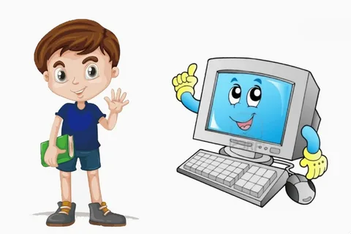
«Компьютер в жизни ребенка»
Социальный педагог
Гнидина Т.В.

Slide 2

«Компьютерной проблемы не существует. Есть проблемы отношений со сверстниками и проблемы отношения в семье».
З. и Н. Некрасовы

Slide 3

Компьютер это….
интерактивное средство
универсальная игрушка , меняющее назначение при смене программы
дополнительное педагогическое средство развития ребенка
многовариативный дидактический материал

Slide 4
Плюсы
• вызывает положительный интерес к технике
• развивает творческие способности
• формирует психологическую грамотность к овладению ПК
• развивает воображение, моделируя будущее
• воспитывает внимательность, сосредоточенность
• помогает овладеть в быстром темпе чтением, письмом и т. д.
• тренирует память, внимание
• развивает быстроту действий и реакции
• воспитывает целеустремленность

Slide 5
Минусы
влияет на физическое развитие
повышает состояние нервозности и страха при стремлении во что бы то ни стало добиться победы
содержание игр провоцирует проявление детской агрессии, жестокости
обязывает ребенка действовать в темпе, задаваемой программой
способствует развитию гиподинамии
снижает интеллектуальную активность
ухудшает зрение

Slide 6
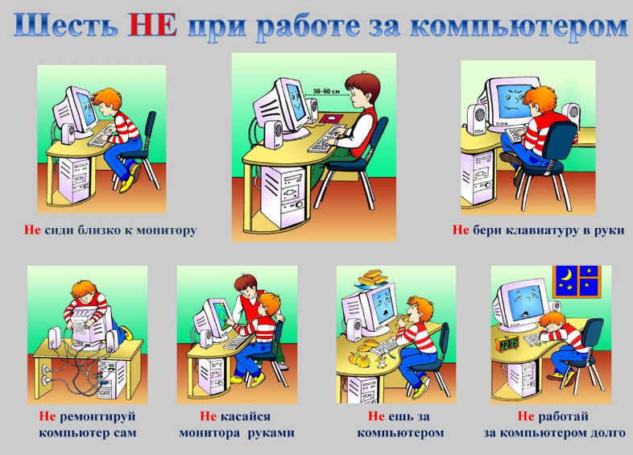

Slide 7
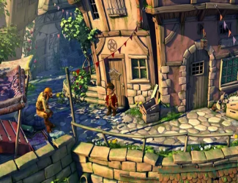

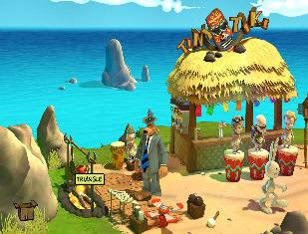
Игры - приключения

Slide 8
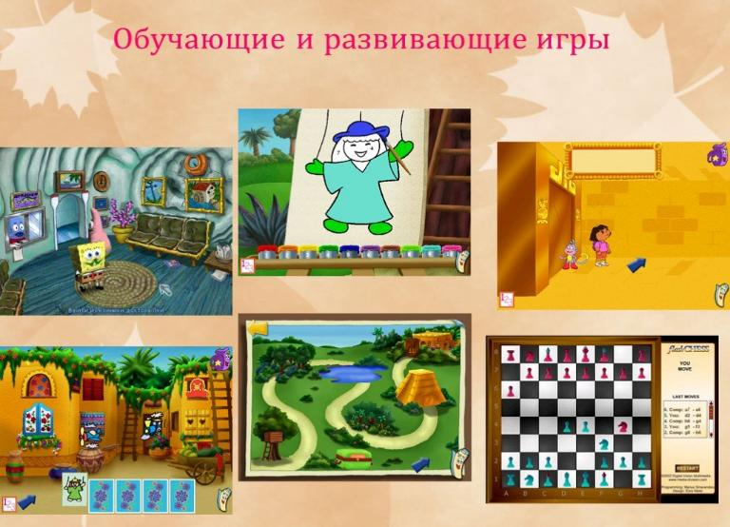

Slide 9
Именно компьютерным и видеоиграм общество в значительной мере обязано всплеску подростковой жестокости. Очень многие компьютерные игры содержат элементы насилия в самом худшем проявлении. Следствием этого зачастую становится утрата понимания границы между виртуальной игрой и реальной жизнью.

Slide 10
Влияние компьютерных игр
Положительные стороны
Отрицательные стороны
• компьютерные игры развивают логику, мышление, память, внимательность
• в некоторых играх развивают знание иностранных языков, знание компьютера и т.д.
• психические расстройства
• ухудшение зрения
• развитие жестокости
• игры как “наркотики”
• ухудшение физической, учебной подготовки

Slide 11
Рекомендации
• выбирайте жанр игры в соответствии с темпераментом и склонностями ребёнка
• разрешайте дольше играть в игры с исследовательским содержанием, чем с
развлекательным
• продолжительность игры выбирайте в соответствии с возрастом ребёнка и
характером игры
• не прерывайте игру ребёнка до завершения эпизода
• ребёнок должен усвоить главный принцип - нельзя играть в игры в ущерб
жизненно важным занятиям

Slide 12
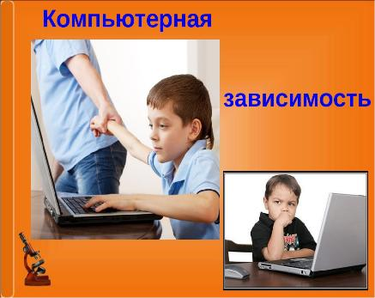
Факторы
сильное влечение к ПК
нарушение способности контроля самого себя
смена физиологического состояния
желание увеличить время
отказ от других альтернатив в пользу ПК
невозможность прекратить занятия

Slide 13
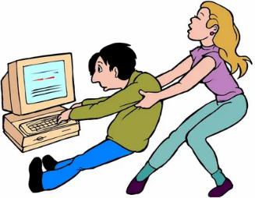
«Взаимоотношения» детей и компьютеров
От категорического запрета…
До неограниченного разрешения…

Slide 14
Полюса одной проблемы
Неоднозначность в мнениях специалистов (педагогов, психологов, врачей), родителей привела к разному восприятию компьютера
За
Против
стремятся максимально развить в ребёнке способности, опасаясь, что он будет отставать от сверстников
боятся вредного воздействия компьютера и Интернета и ребенка к компьютеру вообще не допускают

Slide 15
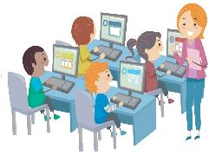
Педагоги
падение уровня текстового мышления – умения адекватно воспринимать, воспроизводить и интерпретировать тексты, а также создавать собственные
рост количества детей, страдающих дисграфией и дислексией – расстройствами, связанными с нарушением письменной речи (такие дети с трудом овладевают чтением и письмом)

Slide 16
Психологи
Врачи
развитие агрессии, различные страхи и фобии
погружение в виртуальный мир уводит его от реальности
компьютерные игры губят воображение
длительное сидение за компьютером портит зрение, осанку
мерцание экрана вредны для зрения и общего состояния здоровья ребенка

Slide 17
Компьютер и Интернет – это проявления прогресса, с ними нужно считаться и учиться правильно себя вести. Дозированное общение ребенка с компьютером не принесет вреда, а будет только во благо.
Если использовать компьютер как заменитель общения с родителями и сверстниками, то результат не замедлит сказаться. Компьютер станет для ребенка не источником знаний о мире, а суррогатом родительской любви, виртуальным стимулятором эмоций, которые ему не удалось получить в реальном мире.
В этом случае следует опасаться бед, о которых говорят специалисты.

Slide 18
В чем может помочь компьютер ?
готовить домашние задания
подготовка рефератов, таблиц, схем
представлять свои идеи
пользоваться удобными приложениями для создания презентаций, проектов, вести исследовательскую работу
готовиться к экзаменам
сделать компьютер "репетитором", делающим обучение интереснее, быстрее и эффективнее
пользоваться обширными ресурсами, общаться с друзьями, дистанционное обучение, on-line тестирование, участвовать в конкурсах, проектах
ресурсы Интернета

Slide 19
Пространственное мышление
оперативность
наглядность
Использование компьютера в учебном процессе
Экономия времени
Обратная связь
Современная информация

Slide 20


Slide 21
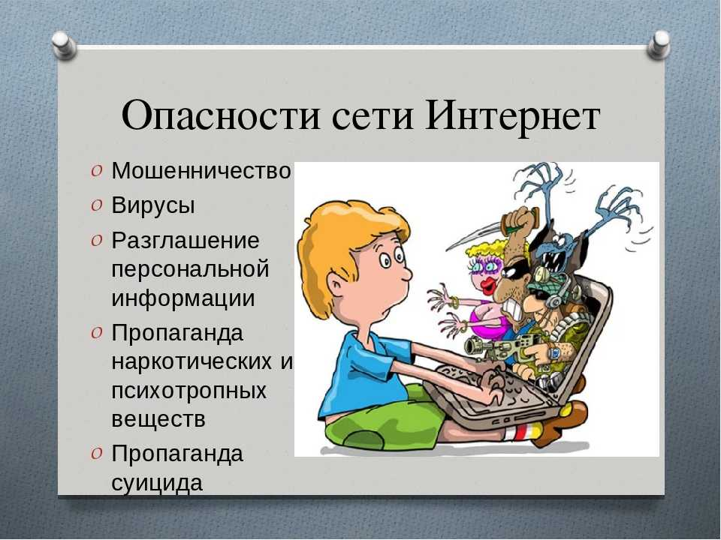

Slide 22

Способы
обсудите с детьми возможные опасности интернета
включите работу на компьютере в число дел, которыми вы занимаетесь всей семьей
поощряйте своих детей обсуждать с вами свой онлайн-опыт
ограничьте доступ с вашего компьютера к информации определенного характера
установите надежный антивирус
сформулируйте правила для детей по работе в интернете

Slide 23


Slide 24
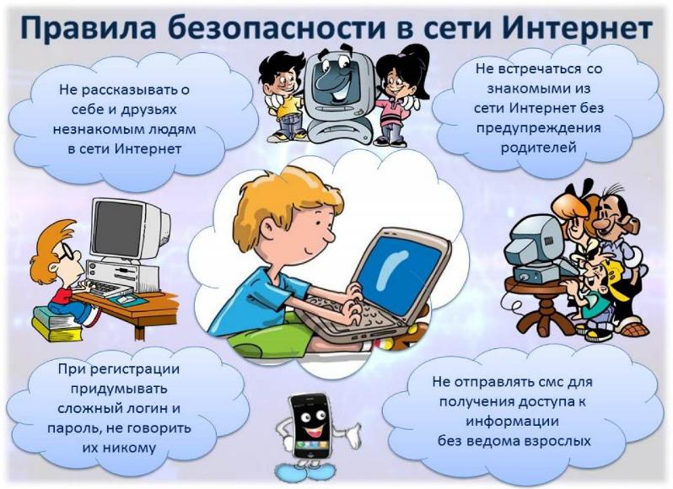

Slide 25
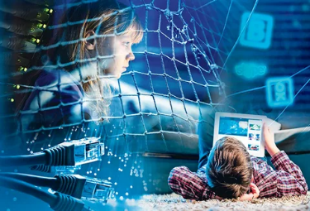
Спасение от компьютеромании
ориентироваться в том, что интересно ребенку
• как можно больше времени проводить вместе
• больше разговаривать с ребенком
• не покупать жестокие игры
• не забывать, что дети по-прежнему с удовольствием
рисуют, раскрашивают, лепят,
занимаются спортом,
играют с друзьями

Slide 26


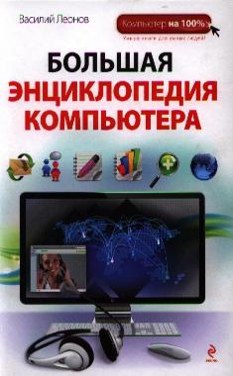

Учите ребенка РАБОТАТЬ за компьютером!

Slide 27
И напоследок…
Компьютер предназначен, прежде всего, для развития ребенка:
его интеллекта, талантов и способностей!
Наша задача – сделать компьютер ПОМОЩНИКОМ ребенка!

